Slide 1
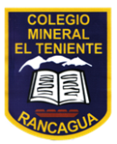
UNIDAD TECNICO PEDAGOGICO 2020 –APRENDIENDO EN LINEA MINERAL
CORREO INSTITUCIONAL DOCENTE: daniela.aguilera@colegio-mineralelteniente.cl
Land Art para niños
Artes visuales
Material de apoyo guía 13
4° Básicos A-B-C
Profesora: Daniela Aguilera G.

Slide 2
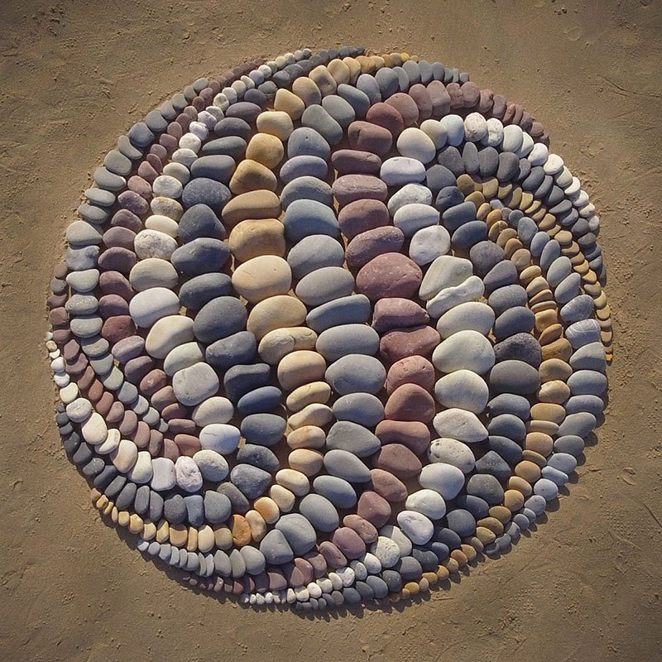
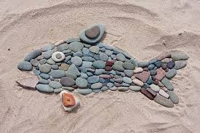
Objetivo: Desarrollan ideas por medio de la elaborar de trabajos de arte land art.

Slide 3
¿Qué es el Land Art?
El Land Art es una corriente del arte contemporáneo, que utiliza el marco y los materiales de la naturaleza (madera, tierra, piedras, arena, viento, rocas, fuego, agua etc.). Esta expresión inglesa se ha traducido también como «arte de la construcción del paisaje» o «arte terrestre». Generalmente, las obras se encuentran en el exterior, expuestas a los elementos, y sometidas a la erosión natural.

Slide 4
¿Qué elementos se pueden utilizar en el Land Art?
Piedras de diferentes tamaños, formas y colores.
Hojas también de diferentes aspectos.
Palos.
Castañas, nueces, bellotas, cáscaras de todo tipo.
Conchas.
Plumas.
Trozos de corteza de árbol.
Arena, tierra.
Flores.

Slide 5
https://www.youtube.com/watch?v=PADCx41NHHI
Para mayor conocimiento del tema te invito a ingresar al siguiente enlace, solo si tienes acceso a internet.

